Slide 1
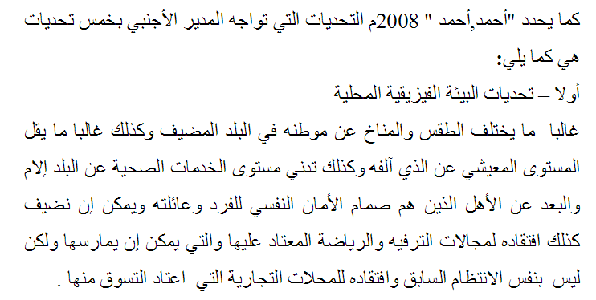
ادوار المدير الدولي
اولا / تحديات البيئية الفيزيقية المحلية

Slide 3
ثانياً – تحديات البيئة الاجتماعية
هناك اشياء خاصة بالسلوك المتوقع من المدير عليه ان يراعيها وان يتكيف مع مجتمع البلد المضيف لانه قد يحضر في ذهنه غير الواعي قيم مرجعية مختلفة يحكم بها على الاشياء وتحدد سلوكه وتحكم افعاله وتحركاته وهنا عليه ان يكون حريص في ابسط الاشياء مثل الخروج والتسوق والزيارات التي قد لا تسعفه قيمه الاصلية في بعض المواقف من حيث التفاهم مع الاخرين بدء من العاملين معه ومروراً بالشركاء المحليين والعملاء الخارجيين والمسؤلين الحكوميين .

Slide 4
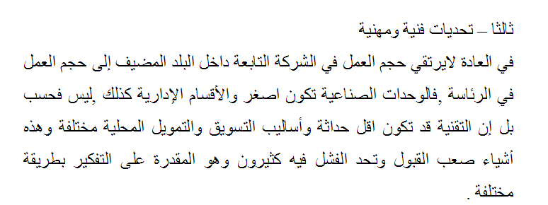

Slide 5
رابعاً – تحديات من العلاقات مع الحكومات والرئاسة
من واجبات المدير الدولي الاشتراك في المفاوضات والاجتماعات مع مسؤلين حكوميين ورؤساء دول احياناً فالمدير بمثابة حلقة وصل بين الشركة الام و الحكومات والبلد المضيف .

Slide 6
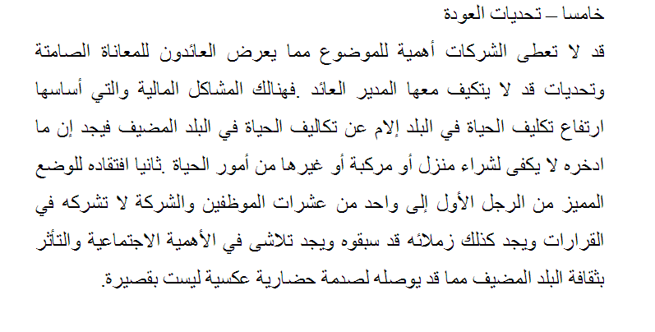

Slide 7
حالة دراسية
إدارة الموارد البشرية الدولية في شركة كوكا كولا
(Coca Cola)
شركة كوكاكولا واحدة من اكثر الشركات متعددة الجنسيات نجاحاً وتعمل في اكثر من 200 دولة في العالم 80% من دخلها يأتي من عملياتها خارج الولايات المتحدة. وتعمل فروع كوكاكولا كشركات محلية مرتبطة بمركز القيادة مدينة في أتلانتا (Atlanta) ، ويمكن للإدارة الرئيسية أن تختار أي بلد آخر مقراً لها ، ولديها ممثلين في جميع البلدان التي تعمل بها ، وفلسفة العمل في الشركة يمكن تلخيصها بالعبارة التالية " فكر عالمياً وأعمل على المستوى المحلي " .( Think globally Act Locally)

Slide 8
شركة كوكاكولا تمنح مدرائها في الفروع حرية التصرف في تسويق منتجاتها ، وفي نفس الوقت تعمل الشركة على تأسيس ثقافة مشتركة لجميع العاملين في كل فرع من فروعها الدولية ، بصورة تمكن كافة الموظفين من تبادل الخبرات بين بعضهم البعض. وتدير الشركة
عملياتها العالمية من خلال 25 وحدة عمل رئيسية تتبع ستة مجموعات إقليمية (جغرافية) هي: أمريكا الشمالية ، الاتحاد الأوروبي ، منطقة المحيط الباسيفيكي ، شرق أوروبا والشرق الأوسط ، إفريقيا أمريكا اللاتينية . ودور وظيفة إدارة الموارد البشرية (HRM) يتمثل في ربط وتنسيق العمل بين مدراء الفروع المحليين من جهة ومدراء المجموعات الاقليمية ( الجغرافية) من جهة اخرى

Slide 9
وتعمل ادارة الموارد البشرية لتحقيق هذا الدور الحيوي من خلال طريقتين:
1- التعريف (نشر) بفلسفة الموارد البشرية داخل الشركة.
2- تطوير نسق ذهني للتكفير يتسم بالوسطية والاعتدال يساعد على تكوين.مدراء دوليين قادرين على تحمل مسئوليات إدارية في المستقبل.

Slide 10
وترى إدارة الموارد البشرية أن مهمتها الأساسية هي تطوير وتوفير فلسفة ضمنية حول ما تستطيع الفروع المحلية عمله لتطوير خبرات وأداء الموارد البشرية فيها ، مثلاً ، غالباً ما يكون لدى الفرع المحلي سياسة خاصة به في تحديد مستوى الرواتب ، وشركة كوكا كولا لديها سياسة عامة للرواتب . تقضي بدفع رواتب وتعويضات للموظفين منافسة لأفضل ما تدفعه الشركات الاخرى العاملة في السوق المحلي. ويعقد مدراء إدارة الموارد البشرية الدولية المنتشرين 25 منطقه جغرافية اجتماعين توجيهيين في السنة لتبادل الخبرات في هذا المجال تطبيقاً لسياسة الشركة وفلسفتها في تطوير الموارد البشرية ، فمثلاً الأدوات والأساليب الناجحة التي يتم تطويرها في فرع الشركة في الأردن يمكن الاستفادة منها في حل ذات المشكلات التي تنشأ في فرع الشركة في أستراليا او المانيا او غيرهما من الدول ،

Slide 11
ففي الاجتماعات يتم تبادل الخبرات (اعتماد المدراء الدوليون على بعضم البعض وبين بعضهم البعض، مما يساعدهم على التفاعل مع فروعها المحلية ، ناهيك عن إحداث التفاعل الأجتماعي والإنساني والثقافي بينهم من خلال هذه الاجتماعات المتكررة ، مما يفتح خطوط
الأتصال والتعاون بينهم عبر مختلف وسائل الاتصال المختلفة ، وتحاول الشركة تنظيم أعمالها من خلال تعيين مدير دولي واحد لكل منطقة جغرافية ، والهدف. ذلك تقليل عددهم قدر الإمكان ، لاعتقادها أن تعيين المدراء في الفروع المحلية

Slide 12
من الدولة المضيفة هو الأفضل لانهم مؤهلون بصورة أفضل للعمل في البيئة المحلية ، ومعرفتهم بالثقافة العامة ، وأساليب التسويق والمنافسة تكون أفضل كذلك. أما دور المدراء المغتربين فهو يتمثل في تزويد المدراء المحليين بمجموعة المهارات والأساليب الجديدة التي لا تتوفر في الفروع ، وعلى سبيل المثال عندما بدأت الشركة العمل في فروعها في أوروبا الشرقية أرسلت مدراء على درجة عالية من الخبرات المتخصصة لتكوين مدراء محليين للعمل وفق فلسفة الشركة ، كما نفذت عشرات البرامج التدريبية لإكساب الأداريين والفنيين مهارات متقدمة في مجال الأنتاج ، والتسويق ، والتوزيع ، والترويج ، والأدارة ، وكان هؤلاء

Slide 13
من الدولة المضيفة هو الأفضل لانهم مؤهلون بصورة أفضل للعمل في البيئة المحلية ، ومعرفتهم بالثقافة العامة ، وأساليب التسويق والمنافسة تكون أفضل كذلك. أما دور المدراء المغتربين فهو يتمثل في تزويد المدراء المحليين بمجموعة المهارات والأساليب الجديدة التي لا تتوفر في الفروع ، وعلى سبيل المثال عندما بدأت الشركة العمل في فروعها في أوروبا الشرقية أرسلت مدراء على درجة عالية من الخبرات المتخصصة لتكوين مدراء محليين للعمل وفق فلسفة الشركة ، كما نفذت عشرات البرامج التدريبية لإكساب الأداريين والفنيين مهارات متقدمة في مجال الأنتاج ، والتسويق ، والتوزيع ، والترويج ، والأدارة ، وكان هؤلاء

Slide 14
الشركة ضمن برامج الخدمة العالمية ، وكما قلنا فإن هؤلاء يعملون على إضافة قيم جديدة الى خبرة وكفاءة المدراء العاملين في الفروع. ويتلقى المدراء الدوليين مقابل مهامهم تعويضات تعادل ما يأخذه المدير الأمريكي ، فلو كان المدير مثلاً من الجنسية الأردنية ويعمل في فرع الشركة في ألمانيا فإنه يتقاضى أجراً مثل نظيره الأمريكي الذي يعمل في تركيا ، والهدف من سياسة الأجور هذه في شركة كوكاكولا هو المحافظة على مدرائها وعدم التعامل بازدواجية في الأجور حفاظاً على تماسكهم وتعاونهم ، وقد استفادت شركة كوكاكولا بصورة كبيرة من خلال اجتذابها للمدراء المحترفين من كافة أنحاء العالم.

